Slide 1
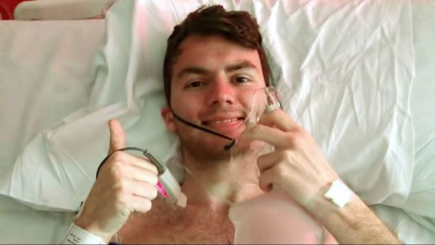

Využití resilience v soc. práci s rizikovou mládeží
Monika Punová

Slide 2
Stephen Sutton:
"Nechci umřít. Ale jestli můj příběh naučí lidi, aby nebrali svůj život jako samozřejmost, tak ať se to stane. Do té doby si budu naplno užívat každou vteřinu. Rakovina je hnusná. Ale život je super.„

Slide 3
http://www.ceskatelevize.cz/ct24/svet/271788-umirajici-teenager-vybral-100-milionu-na-charitu/
Londýn – V přepočtu 350 tisíc korun na charitu chtěl získat nevyléčitelně nemocný britský teenager Stephen Sutton dřív, než zemře. Nakonec sehnal přes 4 miliony liber. Devatenáctiletý mladík milující život musel prokázat značnou vnitřní sílu – peníze se začaly ve velkém sypat až ve chvíli, kdy bylo zřejmé, že rakovinu nepřemůže.

Slide 4
https://en.wikipedia.org/wiki/Stephen_Sutton

Slide 5
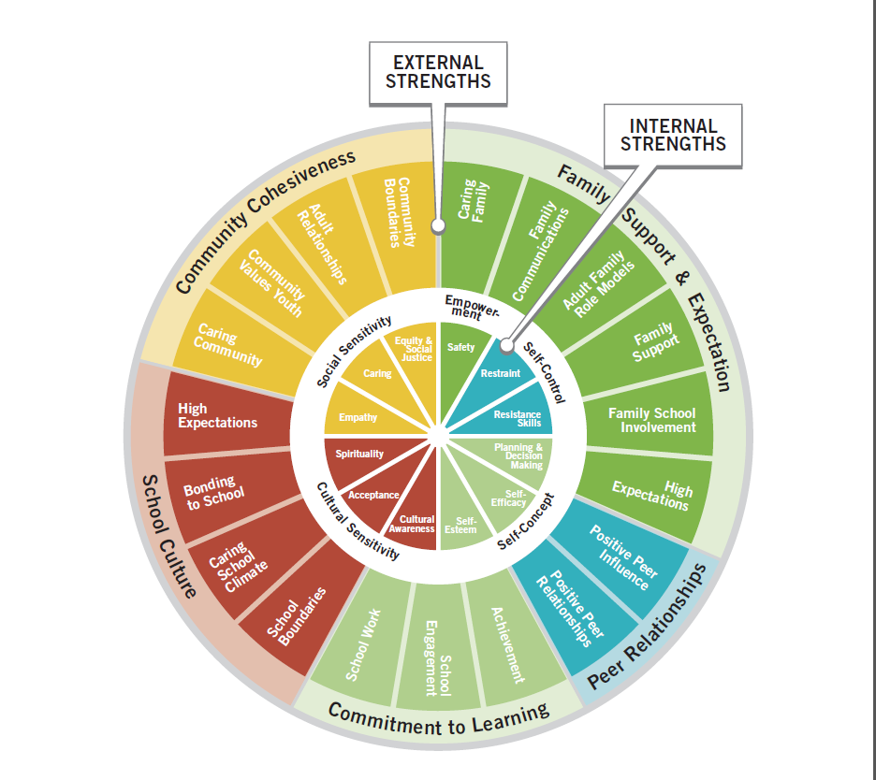

S jakými koncepty resilience souvisí
1. zaměřený na silné stránky,
2. vývojový,
3. sociálně ekologický.

Slide 6
1. Zaměřený na silné stránky - posilující sociální práce
od 80. let 20. stol. v soc. práci, psychologii
větší důraz na pozitivní uplatnění lidského potenciálu tváří v tvář prožívané nepřízni
„Proč se něco (špatného) nestalo, přestože k tomu byly podmínky?“

Slide 7
„Proč vidíme u dvou dospívajících sourozenců zcela odlišnou adaptační dráhu, přestože byli v dětství vystaveni stejnému stresoru?“
Názorně o tom v českém kontextu hovoří Matějček (2005: 405): „Dvacet let jsem (mezi jiným ovšem) vyšetřoval děti vyrůstající mimo vlastní rodinu, tj. v dětských domovech. Pak po dalších třicet let jsem se jednak více zabýval dětmi, které novou rodinu získaly, tj. dětmi v pěstounské péči a adopci, jednak dlouhodobým sledováním dětí vyrůstajících sice ve vlastních rodinách, avšak za nepříznivých či problematických psychosociálních podmínek. Tyto děti jsou dnes už dávno dospělé, mají své vlastní děti a dovedou se ve zpětném pohledu zamyslet nad svým dosavadním životem. Že mnohé z nich byly nepříznivými okolnostmi nepříznivě ovlivněny, je celkem samozřejmé. Vždy znovu nás však překvapí, že jsou děti, které vyrůstají za týchž nepříznivých podmínek, avšak negativně ovlivněny nejsou! Jsou „vzdorné“ vůči nepříznivým podmínkám – jsou „vulnerable but invincible“, jak by řekla paní Emmy Werner (1982), žijící klasik studií o resilienci.“.

Slide 8
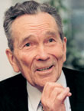
Díky zkoumání těchto „zranitelných, ale nepřemožených“ dětí v 50. a 60. letech Matějček se svými kolegy popřel aspekt přímých negativních následků časné psychické deprivace.

Slide 9
Patologizující x posilující
Patologizující SP (např. vycházející z psychodynamické školy): zdůrazňování slabých stránek klienta, jeho problémů. Sociální pracovníci zde vystupují v roli experta a základem jejich práce je diagnóza klienta a zlepšení „problémových situací“.
Posilující SP (např. vycházející ze soc. konstruktivismu, pozitivní psychologie): pokud je lidem dána pozitivní podpora, pak mají obrovskou sílu interpretovat a změnit své vlastní životy.

Slide 10
Principy posilujícího přístupu
Člověk je definován jako jedinečný: rysy, talenty, zdroje přispívají k silným stránkám
Intervence je orientována na možnosti, schopnosti (possibility focused)
Úvahy klienta jsou základní cestou k poznávání a posuzování klienta
Praktik zná klientův životní příběh
Trauma z dětství není prediktivní; může aktivizovat či posílit jedince
V popředí jsou aspirace rodiny, jedince či komunity
Experty jsou jedinec, rodina či komunita
Možnosti volby, kontroly, odpovědnosti a osobního vývoje jsou otevřené
Proces změny vychází z kapacity síly a schopnostech adaptace jedince, rodiny či komunity
Pomoc se zaměřuje na zisk ze sebepotvrzení a rozvíjení hodnot a zodpovědnosti jedince a tvorbu a nalézání členství v komunitě
Saleebey, 1996: 298

Slide 11
Principy posouzení
kladení důrazu na klientův pohled na věc,
důvěřování klientovi,
hledání toho, co chce klient,
směřování posouzení směrem k tomu, co je v člověku i v jeho prostředí silné,
činit posouzení silných stránek ve více dimenzích (nezajímat se jen o zdroje u klienta, ale také u jeho různých prostředí – např. rodiny, vrstevníků, dobrovolnických organizací, veřejných institucí),
hledat klientovu jedinečnost,
používat jazyk, kterému klient rozumí,
posouzení má být společnou aktivitou mezi klientem a pracovníkem,
dosáhnout vzájemné shody týkající se posouzení,
zabránit tomu, aby byla hledána vina a viník,
zabránit kauzálnímu myšlení (že nějaká situace byla způsobena konkrétním činitelem),
výsledkem má být posouzení, nikoliv diagnóza.“
(Cowger 1994: 265-6)

Slide 12
Co mají společného resilienční a posilující přístup (Saleebey, 2000)
Každý člověk má v sobě sebe uzdravující potenciál.
Jeho talenty, kapacity, znalosti, dovednosti a zdroje mohou sloužit k dosahování cílů, řešení problémů, žití.
Prožitek těžké situace člověka posílí.
Zdroje jsou dostupné právě v prostředí, které není zcela v pořádku.
I sebevětší pesimista někdy pochopí, co je pro něj dobré.
Z hlediska pomoci je prospěšnější pozitivní náhled na budoucnost.
Maladaptace může být zárodkem dobrého.

Slide 13
2. Vývojová teorie
zkoumání lidského života napříč životní drahou
zaměřuje se na postupný vývoj člověka v různých oblastech (fyziologické, psychické, sociální a duchovní) a jeho různé dopady na adaptační mechanismy člověka, tedy na jeho resilienční schopnosti.
člověk by měl v průběhu života naplnit několik vývojových úkolů s tím, jak postupně prochází jednotlivé životní etapy
klíčovým pojmem je adaptace
zdroj: vývojová psychologie a psychopatologie

Slide 14
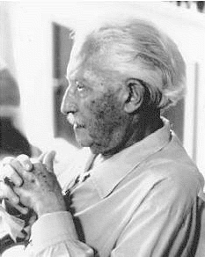
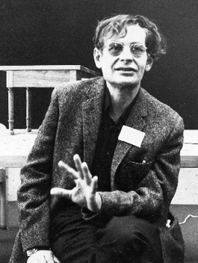
Příklady
Eriksonův epigenetický model vývoje člověka (8 stádií života, adolescence představuje 5. stadium a vývojovým úkolem je vytvoření identity vlastního já).
Podobně v morální oblasti juvenilního vývoje přinesli zajímavá zjištění Gilliganová a Kohlberg, který představil model etap morálního vývoje vycházejícího z uvažování o morálních tématech.

Slide 15
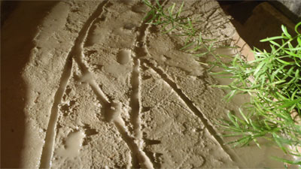
nyní se již upouští od tradičního pojetí SP (a také např. psychologie), jež poukazovala na lineární přístupy k vývoji, jež se zaměřovaly na vývojové etapy a úkoly. Přestože není myšlenka vývojových stádií a úkolů v životě člověka zcela zavrhována, více je reflektována skutečnost, že život „vždy neběží ve vyjetých kolejích“

Slide 16
hlavní témata vývojové psychopatologie
riziko, zvýšená pravděpodobnost že jedinec zakusí zvýšený nápor,
protektivní faktory, jež vyvažují rizika
resilience

Slide 17
zaměření na minulý vývoj a jeho možné dopady na přítomnost i budoucnost
Richman a kol. (in Fraser, 1997: 147): „Vývojová perspektiva nezaměřuje svou pozornost jen na současnost, ale také na minulost a očekávanou budoucnost. U dětí a mladých lidí došlo v minulosti k vývoji, mají svou historii, která ovlivňuje jejich současnou situaci. Děti, které byly v minulosti zneužívány, si s sebou nesou emocionální šrámy do budoucích vztahů s dospělými.“ Vedle sledování tohoto „časového“ hlediska je důležitá rovněž povaha (závažnost) událostí, jež se staly (Richman a kol. in Fraser, 1997).

Slide 18
Vývojová psychopatologie
Je specifickou oblastí vývojové teorie,
zkoumá psychické problémy ve vztahu k vývoji člověka,
zaměřuje se na adaptační mechanismy člověka a studuje pravděpodobnost toho, že obtížná životní situace později povede k obtížím v sociálním fungování.
„Maladaptace je nahlížena jako proces, který není definitivní. Není to nálepka, jako je tomu u choroby, není to něco, co člověk má, ale je to komplexní výsledek řady okolností a faktorů, rizikových i protektivních, se kterými se jedinec na své pouti životem setkal. Psychopatologický projev je z tohoto pohledu normálním vývojem, který se někde zhatil či pokazil. (Sroufe, 1997, in Šolcová, 2009).

Slide 19
3. Ekosystémový přístup k resilienci
Resilience není jednorázovým projevem jedince či jiného ekosystému, ale spíše soustavou procesů, jež jsou ve vzájemné, dynamické interakci.
I zde se vychází z trojdimenzionální optiky tohoto modelu (akcent na /1/ jedince či systém, /2/ prostředí a /3/ jejich vzájemný vztah).

Slide 20
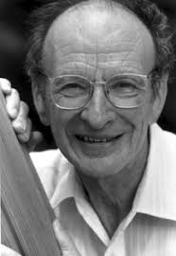
Bronfebrenner (1979)
Mikrosystémy – rodina, třída, pracoviště, křesťanské či jiné společenství, komunita;
Mezisystémy – soustava sítí, vztahů mezi mikrosystémy;
Exosystémy – rozšíření mezisystémů – např. zaměstnání rodičů adolescenta;
Makrosystémy – širší ideologické kontexty – hodnoty, normy, kulturní vzorce, systém sociálních a jiných politik.

Slide 21
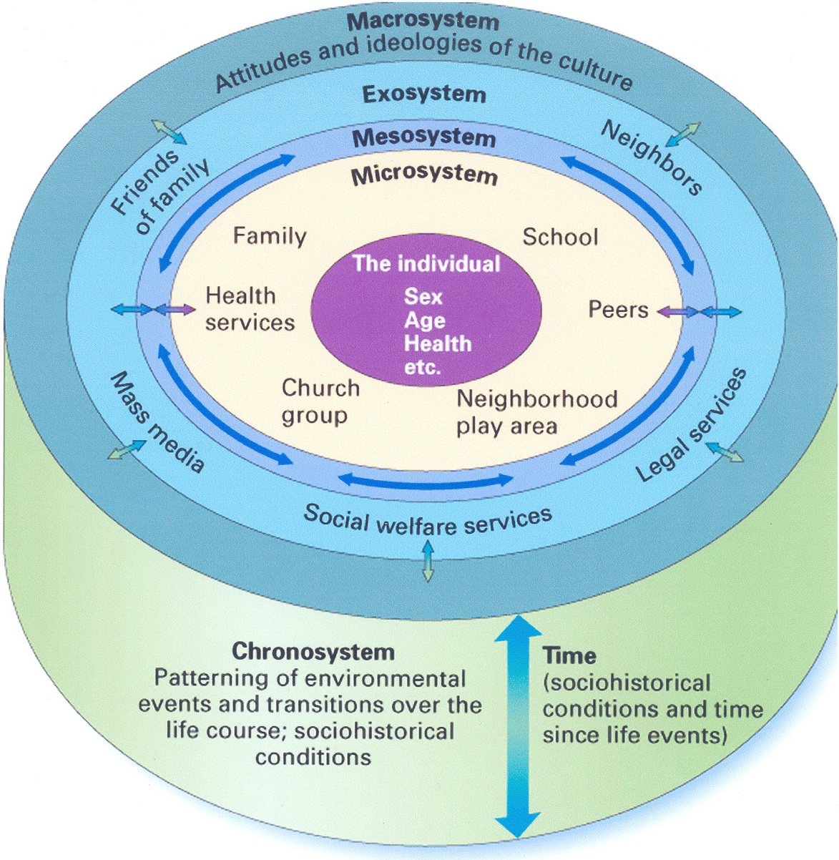

Slide 22
Fraser a kol. (1997)
Mikroúroveň – individuální a rodinné faktory;
Meziúroveň – sousedství, sítě soc. podpory, církev, křesťanské společenství, škola;
Makroúroveň – příjem, zaměstnanost, diskriminace, segregace.

Slide 23
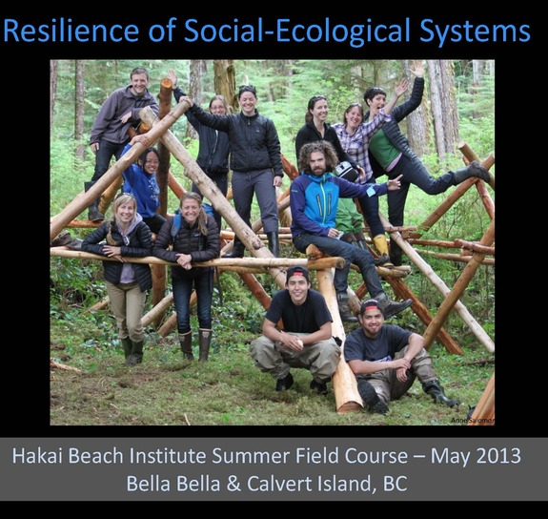

Slide 24
Mikroúroveň – možní činitelé
biologické a genetické faktory,
zdravotní stav,
sociální kompetence,
hodnotový rámec,
duchovní rozměr,
sebepojetí,
rodinné zázemí.

Slide 25
Meziúroveň – možní činitelé
vrstevníci a další „významní druzí“,
škola (klima třídy, třídní učitel, nastavení řádu školy),
zaměstnání (týká se i rodičů),
volnočasové aktivity (dostupnost, atraktivita, motivace k nim),
komunita (dostupnost služeb, míra kriminality).

Slide 26
Makroúroveň – možní činitelé
systém sociálního zabezpečení (chudoba, nerovnost, sociální exkluze),
hodnotové klima společnosti,
legislativní rámec,
média.

Slide 27
